Slide 1

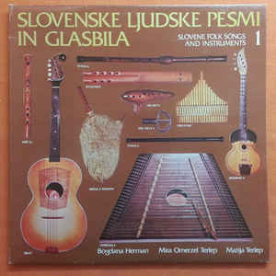


SLOVENSKA LJUDSKA
GLASBENA ZAPUŠČINA

Slide 2
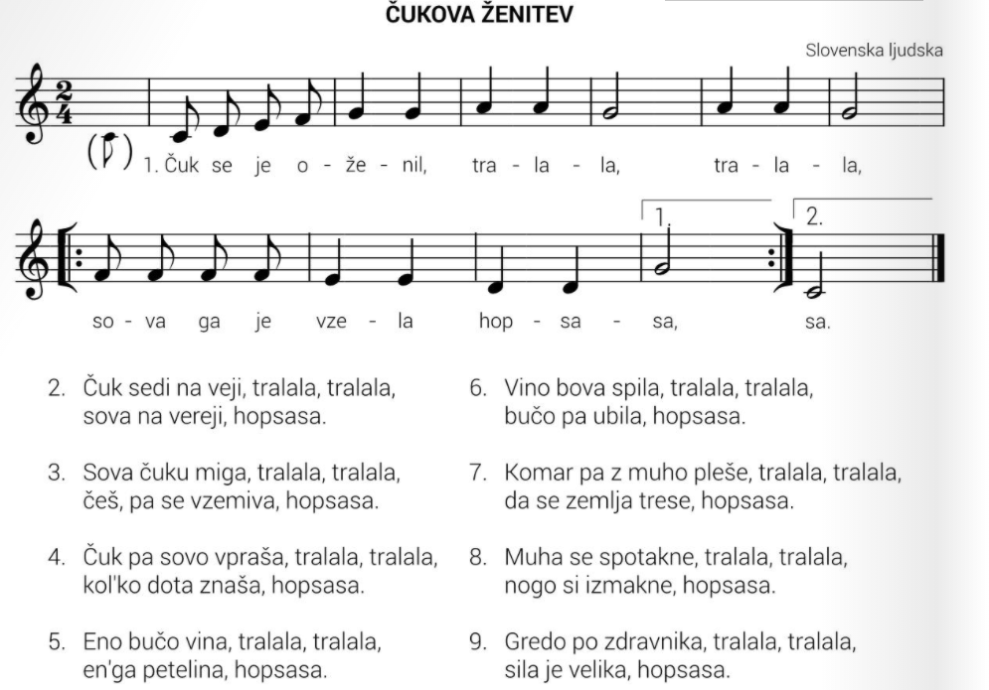
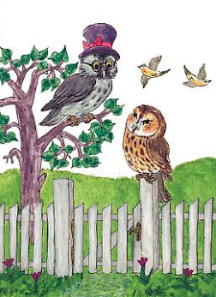

Slide 3
